Slide 1
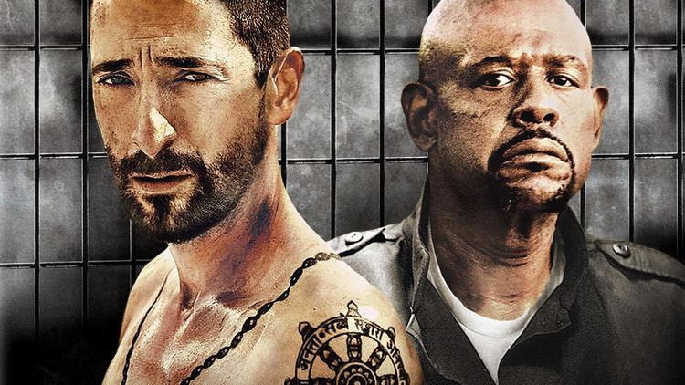
THE EXPERIMENT
Mujkanović Amina
Šećerbegović Edina

Slide 2
Uvodne napomene
Prilog prezentaciji u obliku Word dokumenta, intervju sa zatvorskim čuvarom, nalazi se na web stranici fakulteta
Prezentacija sadrži eksplicitne fotografije i web linkove mučenja zatvorenika (!)
Linkovi za film, predavanje profesora Zimbarda te zvanična stranica “Stanfordskog eksperimenta” nalaze se u “prilogu”

Slide 3
“THE EXPERIMENT” (2010)
15.7.2010.godine (Paul Scheuring– producent), obogaćuje svjetsku kinematografiju za još jedan psihološki triler
“Stanfordski zatvorski eksperiment” – kontroverzni naučni materijal kao predmet rasprava i 49 godina kasnije

Slide 4
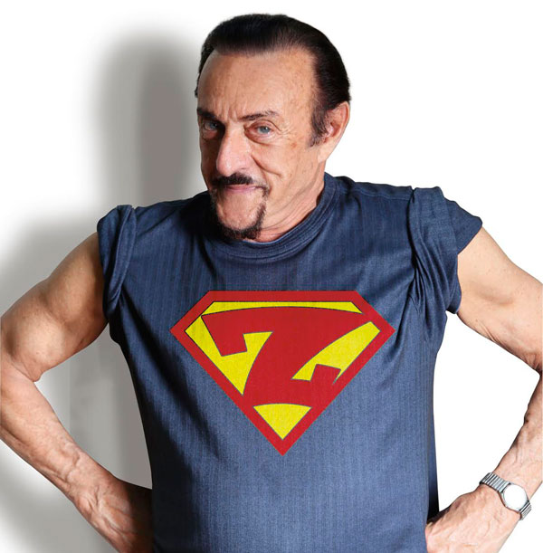
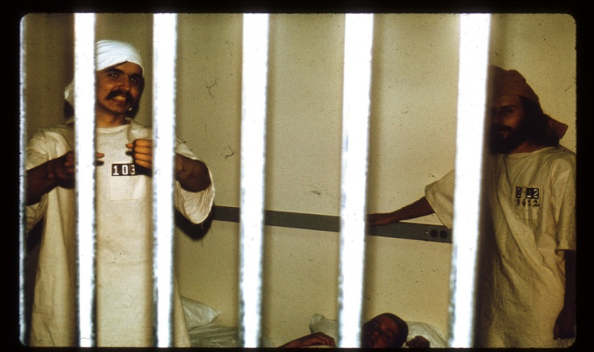
“STANFORDSKI ZATVORSKI EKSPERIMENT”
Šta se desi pri nekontrolisanim uvjetima eksperimenta? ➔ katastrofa.
14 - 28.8.1971. godine ➔ eksperiment okončan nakon samo 6 dana
Philip George Zimbardo (1933- )– socijalni psiholog, profesor emeritus na “Stanford”-u, začetnik novog doba ljudskog zla u psihologiji
Stanley Milgram (1933-1984) – socijalni psiholog, provodi vlastiti usko vezan Zimbardovom eksperimentu – “Milgramov eksperiment”
(Prof. Philip Zimbardo)

Slide 5

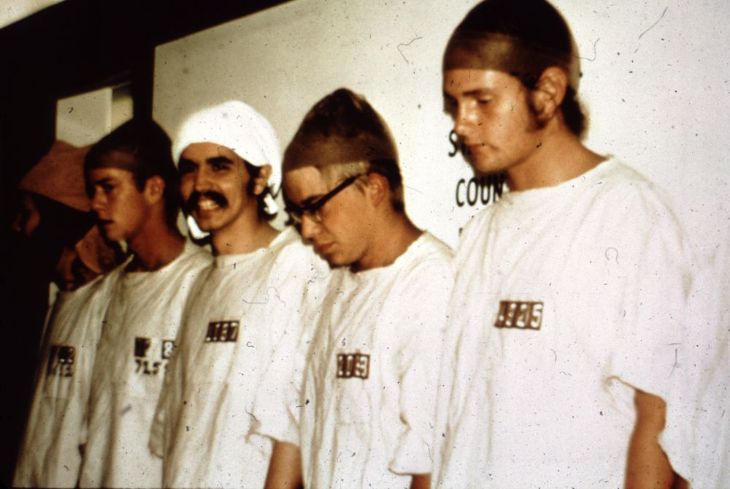
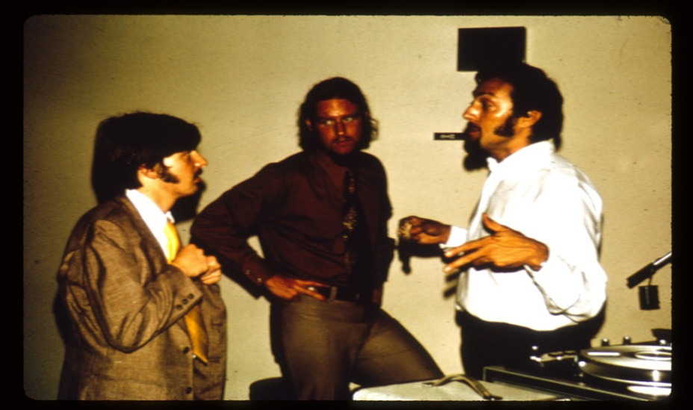
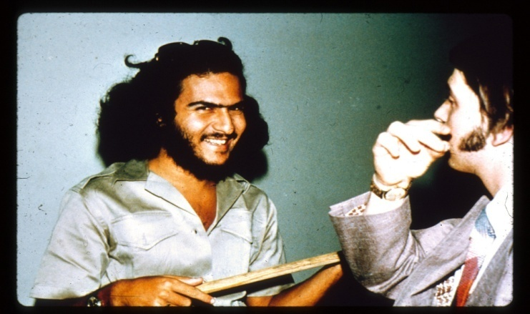
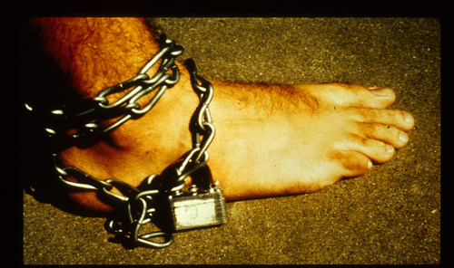
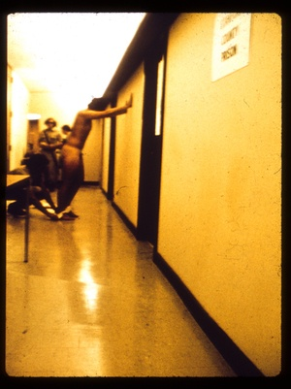
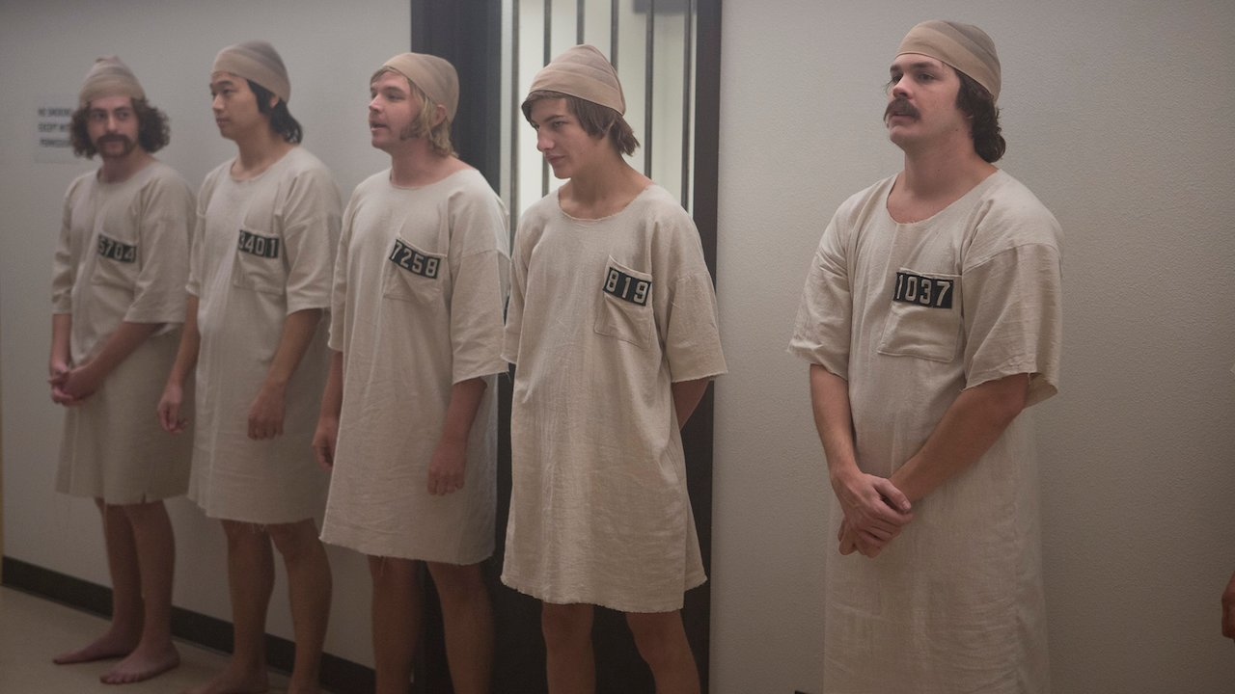
Prof. Zimbardo sa saradnicima
“Zatvorenici”

Slide 6
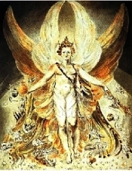
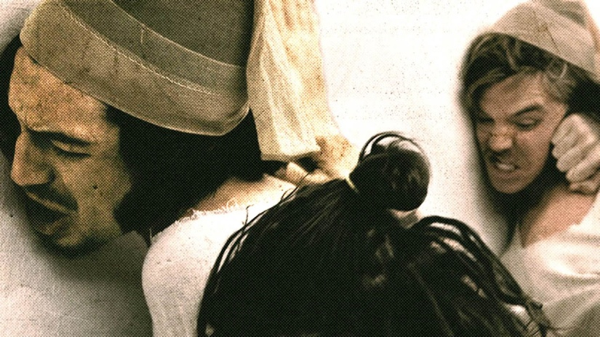
ŠTA JE POŠLO PO ZLU?
“Luciferov efekat” – kada i zašto dobar čovjek postao zao? Da li je čovjek urođeno dobar?
Lucifer - “pali anđeo”, neiskvaren, omiljeni Bogu, dobar ➔ podiže pobunu protiv Boga i postaje simbol pakla, suprotnosti od dobrog

Slide 7
ZAKLJUČAK EKSPERIMENTA
Ponašanje čovjeka uvjetuje trenutna situacija
Količina zla u pojedincu je uvjetovana raznim uslovima
DEINDIVIDUACIJA- promjena ponašanja pojedinca nekarakteristična za njegovu ličnost; sebe doživljava kao pojedinca unutar grupe
Najčešća reakcija jeste nasilje ➔ ponašanje ne kontroliše um već situacija
Anonimnost i odgovornost – doprinijeli deindividuaciji; čuvari u “kući Velikog Brata” (strah od sankcije pojačava okrutnost)
1 od 3 zatvorenika postao je nasilan prema zatvorenicima pokazujući kako pozicija autoriteta može promijeniti ponašanje pojedinca

Slide 8
RADNJA FILMA(ukratko)
Po prijavi na oglas, studenti dolaze na zakazano mjesto, intervju
Po izboru primljenih učesnika, vrši se podjela na čuvare i zatvorenike
Zatvorenicima se oduzimaju lične stvari i identitet – postaju brojevi
Bezazlena situacija dovodi do prvog sukoba koji je početak kraja
Čuvari pokušavaju ojačati autoritet oduzimajući osnovna ljudska prava, zatvorenici podliježu pod pritiskom
Eskalacija se dešava pri smrtnom ishodu jednog od zatvorenika
Konstantni fizički sukobi dovode do krajnje ponižavajućih načina kažnjavanja (prisilno šišanje, vezivanje lisicama za rešetke ćelije, guranje glave u WC školjku, grupno uriniranje po zatvoreniku, seksualni delikti, psihofizički teror..)
Zatvorenici čine rizičan korak – suprotstavljanje “sistemu” što u konačnici rezultira masovnim fizičkim sukobom u kojem sredstva nisu birana
Eksperiment se (prisilno?) okončava
Vrata se otvaraju, svi su ponovno poznanici gubeći uloge čuvara i zatvorenika

Slide 9
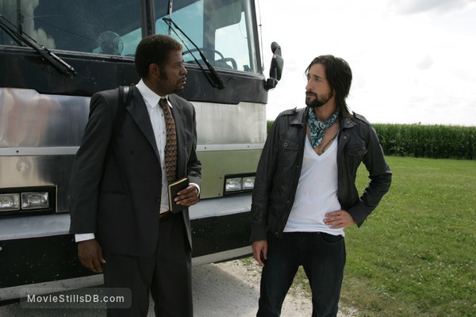
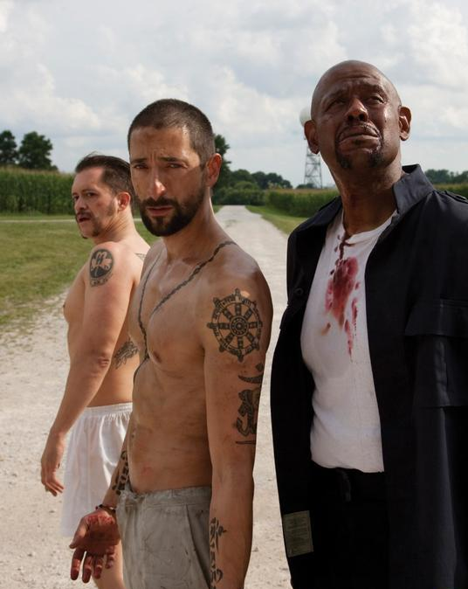
Dolazak u zatvor, početak filma
Završna scena filma, okončanje eksperimenta

Slide 10
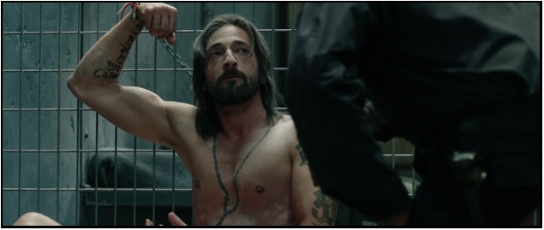
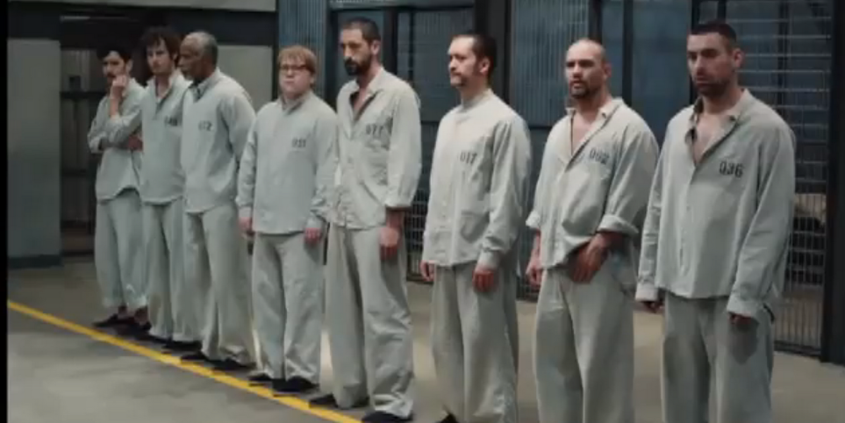
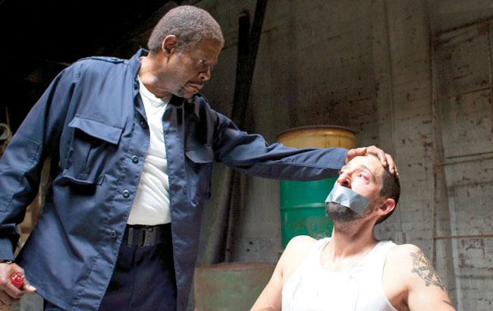
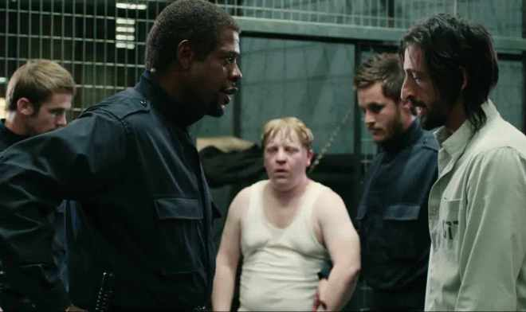
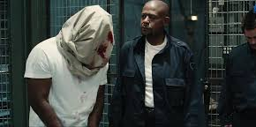
(Primijetimo da je jedan čuvar okrutniji od ostalih...
...jer po dobijanju autoriteta ispoljava osobine koje u stvarnom životu leže duboko zakopane)

Slide 11
EKSPERIMENT PRISILNO ZAUSTAVLJEN?
Profesor Zimbardo prešutno odobravao ponašanje i jedne i druge grupe
Posmatrajući grupe 24 sata preko kamera, želio je testirati ljudski maksimum bez prekidanja eksperimenta još pri prvom sukobu
Prof. Zimbardo nije želio prekinuti sprovođenje eksperimenta, međutim pritisak saradnika je bio prevelik (navode kršenja ljudskih prava, prevare, najavljuju tužbe, porodice prijavljenih ogorčene..). Film zbog teatralnosti prikazuje i smrtne ishode.

Slide 12

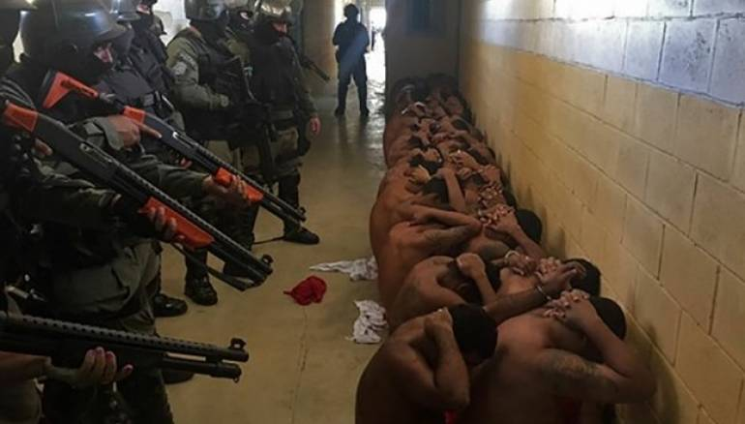
STANFORDSKI EKSPERIMENT U 2020. GODINI?
Nedopušteno, nezakonito, nehumano – svakodnevno
Novo doba nosi nove načine mučenja i veća kršenja prava daleko od očiju javnosti

Slide 13
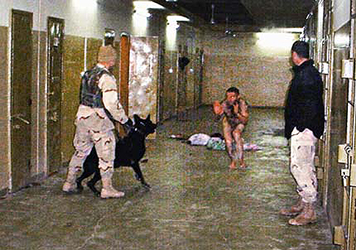
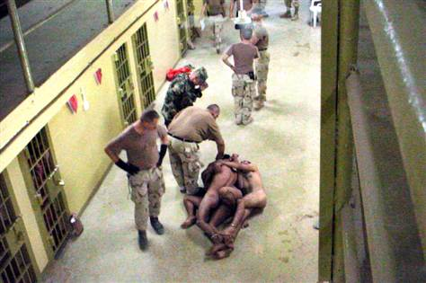
„Bile smo svezane ili pojedinačno ili jedna za drugu...”(Izrael)
“Tada su me pretukli, a izraelski oficir je palio šibice ispod mojih genitalija. Skinuli su mi svu odjeću i stavili mi moj donji veš u usta kako bi zagušili moje vrištanje.”(Izrael)
“ Nisu mi davali da jedem i da spavam, visio sam sa plafona satima. Nekada sam morao stajati na kiši, nag, zavezan za stub, sa vrećom preko glave. Tako sam stajao cijeli dan, povremeno su me vojnici udarali nogama, rukama ili palicama..”(Izrael)
Slika 1
Slika 2
(Slika 1 i 2 predstavljaju mučenje u CIA-inim zatvorima)

Slide 14
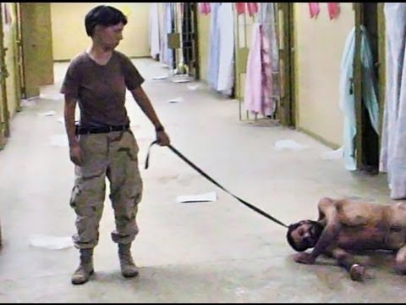
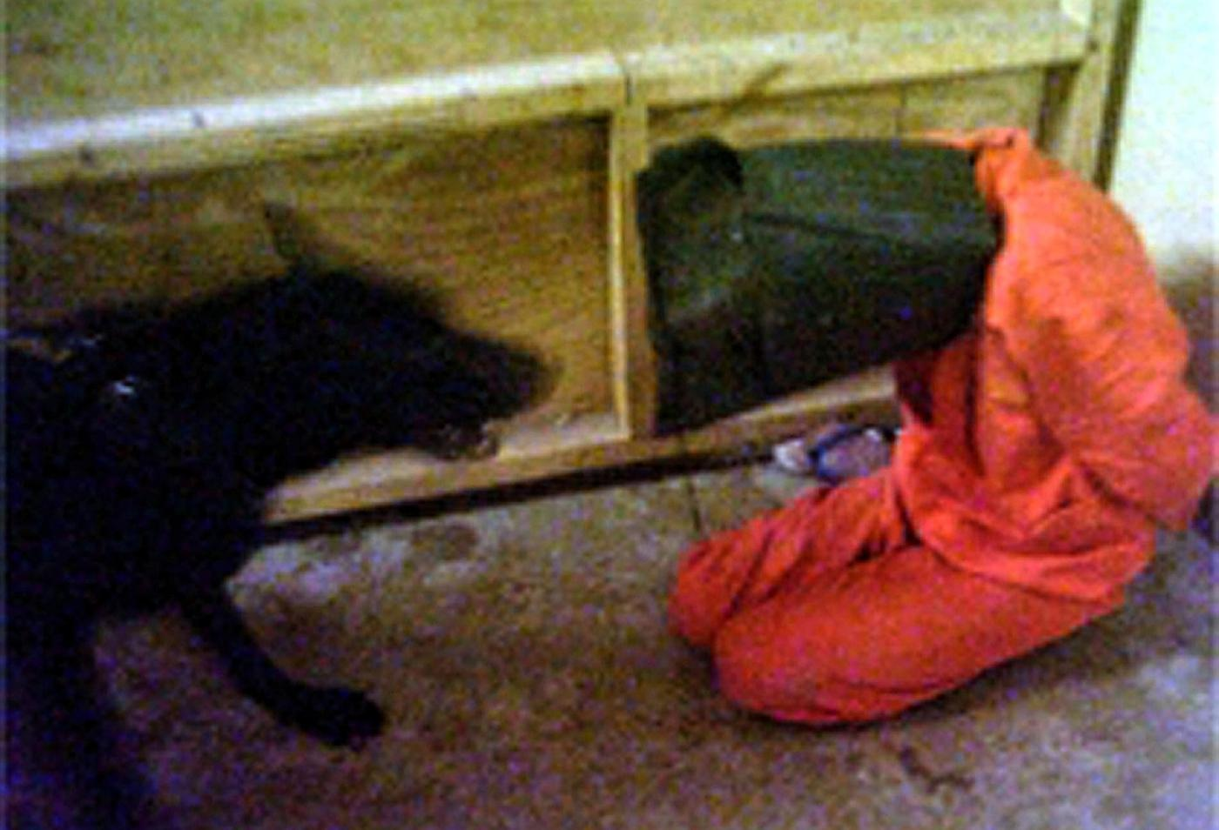
Mučenje slabijih kao vlastita satisfakcija zbog osjećaja moći
Autoritet i moć mijenjau čovjeka – bilo da dolaze od njega ili su upućeni njemu
(Također CIA-in zatvor na obje slike)

Slide 15
ZAKLJUČAK
Život svakog pojedinca čini balans između dobra i zla
Čovjek kao slobodno biće teško podnosi ograničenja osnovnih prava i sloboda
Druga (“vanjska”) strana rešetki dobro podnosi posjedovanje moći nad slabijom karikom sistema (zatvorenicima)

Slide 16
PRILOG
Stanford Prison Experiment (https://www.prisonexp.org/escape)
https://www.y2mate.com/youtube/Jv7pduXCSxU - mučenja u zatvorima širom svijeta
P. Zimbardo – “Luciferov efekat” (https://www.youtube.com/watch?v=IwXzIubpQq0&has_verified=1 )
Link za film: https://gledajonline.net/filmovi/the-experiment-2010-online-sa-prevodom-hd-filmovihd

